Slide 1
EDA_Moore’s Law
202001156 정보통계학과 김수영

Slide 2
0. 중간 발표
피드백
CPU의 가성비
1. 주제 선정과 그 이유
2. 이론적인 배경지식
3. 무어의 법칙 확인
왜 이런 주제인가?
What is Moore’s Law?
컴퓨터의 구성
이 수치는 뭐지?
데이터 전처리 및 분석
시각화
4. 가격에서의 무어의 법칙
5. 전력에서의 무어의 법칙
6. 굳이 CPU이어야 하는가
데이터 전처리 및 분석
시각화
데이터 전처리 및 분석
시각화
데이터 전처리 및 분석
시각화
7. 최종결과

Slide 3
0. 중간발표 피드백
캐글이란?
데이터 간 병합(merge) 여부
2019년의 이상치와 코로나 간 연관성
2016년의 이상치

Slide 4
1. 주제 선정과 그 이유
What is Moore’s Law?
왜 이런 주제인가?

Slide 5
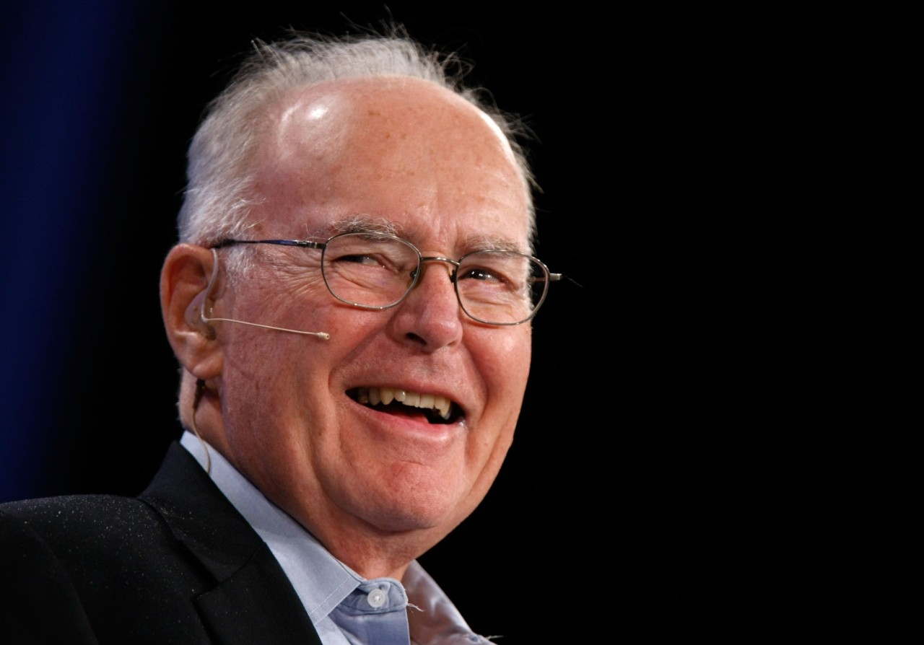
주제 선정과 그 이유
무어의 법칙(Moore's Law)
마이크로칩 기술의 발전 속도에 관한 일종의 법칙으로 마이크로칩에 저장할 수 있는 데이터 분량이 18-24개월 마다 두 배씩 증가한다는 법칙이다. 이는 컴퓨터 성능이 거의 5년마다 10배, 10년마다 100배씩 개선된다는 것을 의미한다.
출처: 기획재정부 시사 • 경제용어사전 (https://www.moef.go.kr/sisa/dictionary/detail?idx=1073)
고든 얼 무어(Gordon Earle Moore)
1929. 01. 03 ~ 2023. 03. 24
Intel 社의 공동창립자
What is Moore’s Law?

Slide 6
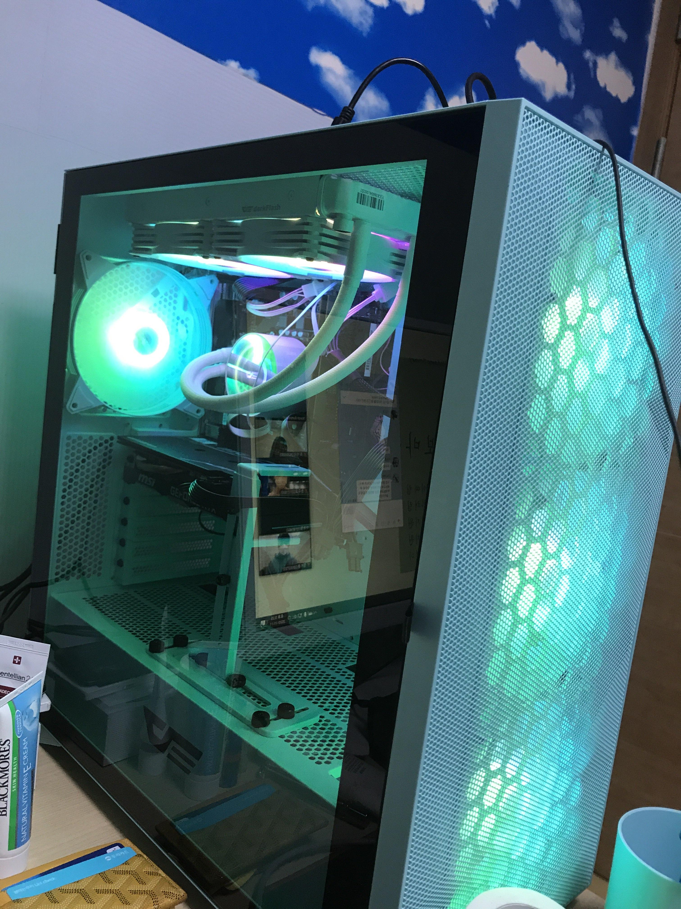
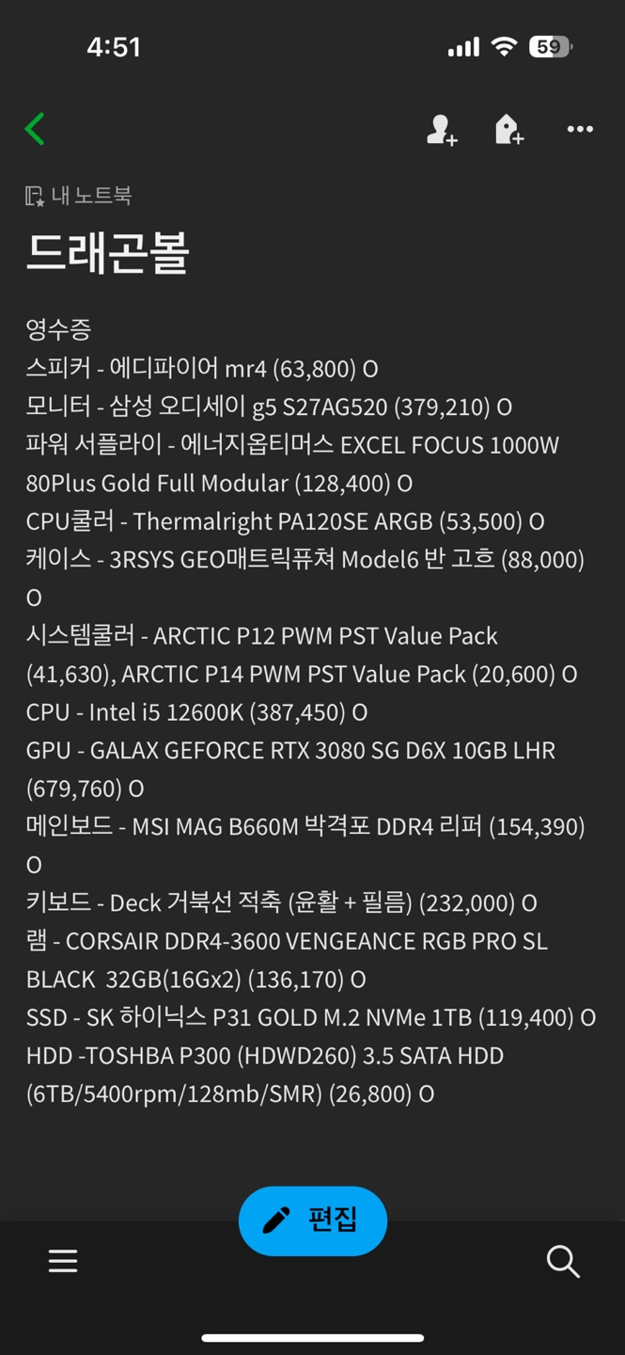

주제 선정과 그 이유
2020년 10월 2022년 11월 2024년 ?
왜 이런 주제인가?

Slide 7
2. 이론적인 배경지식
컴퓨터의 구성
이 수치는 뭐지?

Slide 8






이론적인 배경지식
CPU
HDD, SSD
GPU
RAM
컴퓨터의 구성

Slide 9
이론적인 배경지식
컴퓨터의 연산을 수행하는 장치들
CPU
GPU
컴퓨터의 구성

Slide 10
이론적인 배경지식
연산장치들을 통해 계산된 결과를 저장하는 장치들
HDD, SSD
RAM
컴퓨터의 구성

Slide 11
이론적인 배경지식
반도체의 성능을 평가하는 지표는 트랜지스터의 수로 결정
코어가 많을 수록 병렬연산처리 속도가 향상, 클럭 수치가 높을 수록 직렬연산처리 속도가 향상
코어 = 컨베이어벨트의 개수, 클럭 = 컨베이어벨트의 속도
반도체 업계에서는 클럭 수치를 필요 이상으로 높이는 대신 코어를 효율적인 논리체계 하에서 연산을 수행하려는 시도가 제시됨 (클럭 수치가 높을 수록 발열과 소비전력이 높아지기에 효율적인 연산이 어려움)
즉, 본 분석에서 제시되는 처음보는 대부분의 수치들은 클수록 좋다!
이 수치는 뭐지?

Slide 12
3. 무어의 법칙 확인
데이터 전처리 및 분석
시각화

Slide 13
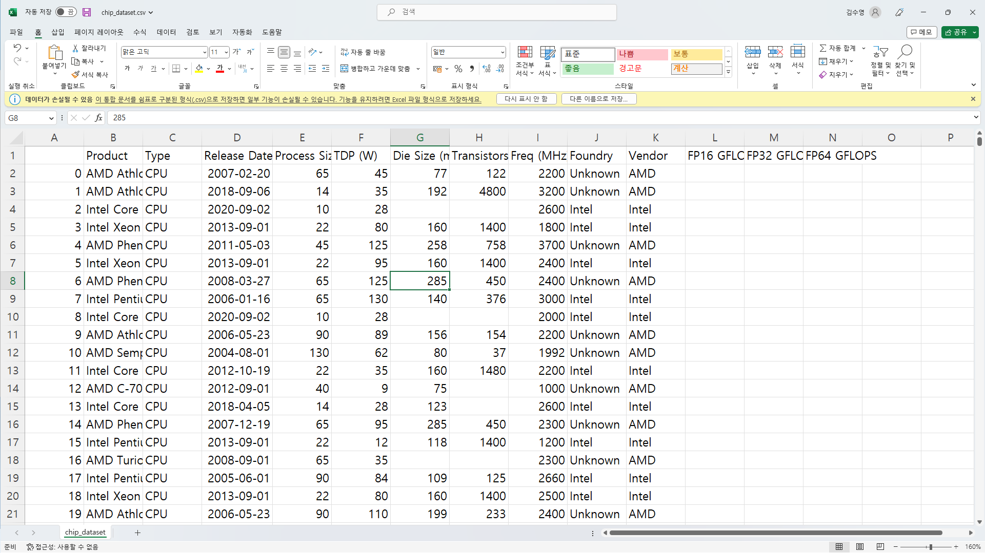
무어의 법칙 확인
데이터는 Kaggle에 있는 Data Set 중 『CPU and GPU Performances Dataset』 을 이용
데이터의 수가 충분하며 데이터들의 경향성을 파악하는 것이 목적이기에 결측치들은 제거한 뒤 분석을 진행
출처: https://www.kaggle.com/datasets/michaelbryantds/cpu-and-gpu-product-data
데이터 전처리 및 분석과정

Slide 14
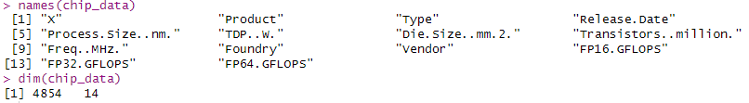
무어의 법칙 확인
4854개의 row, 14개의 column
제품명, 제품의 출시 날짜, 트랜지스터의 개수, 칩셋의 타입을 이용
Die size, Process size, TDP, FP크기는 데이터 분석에서 배제
데이터 전처리 및 분석과정

Slide 15
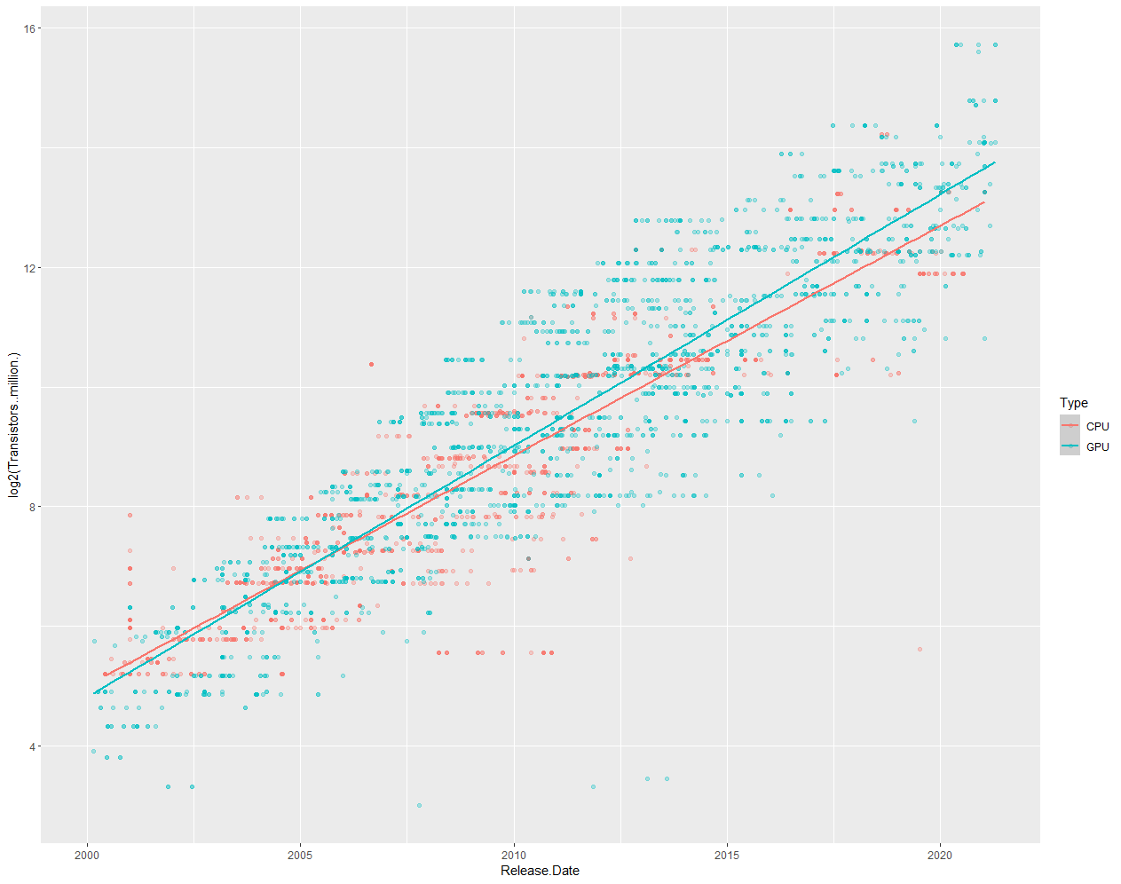
무어의 법칙 확인
트랜지스터의 개수에 로그변환 적용
선형적인 경향 확인 가능
같은 해에 출시된 제품이라도 제품군마다 성능이 다르기에 이러한 분포를 갖음을 추정
시각화

Slide 16
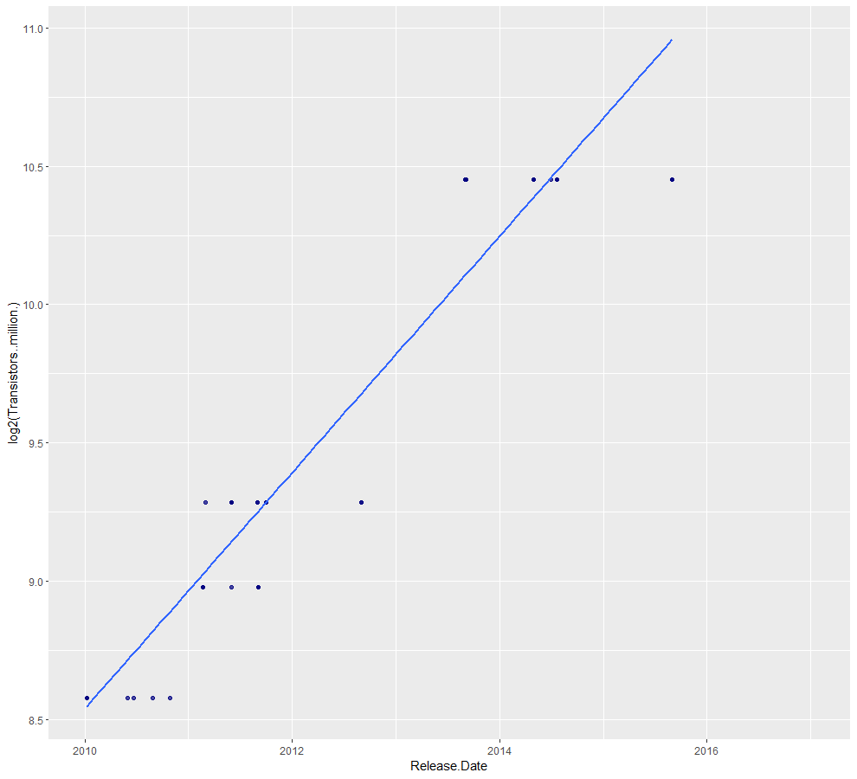
무어의 법칙 확인
Intel 社의 제품군 중 하나인 i3 라인업만을 분류
라인업 간에도 세부 모델에 따라 성능의 차이가 있음
회귀직선을 평행이동시키면 산점도그래프에 적합함을 확인 가능
시각화

Slide 17
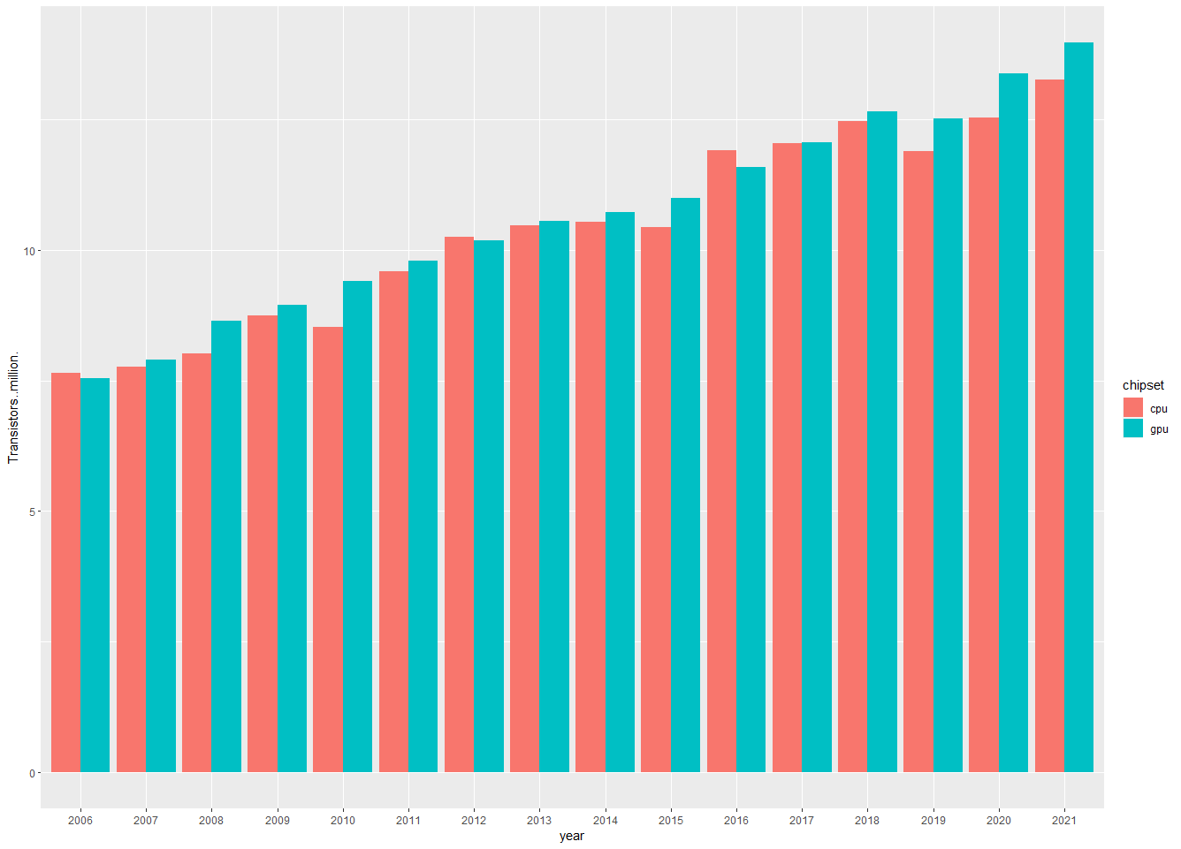
무어의 법칙 확인
연도별 평균 성능을 막대그래프로 표현
로그변환을 할 경우 일정하게 성능이 증가하는 것처럼 보임
시각화

Slide 18
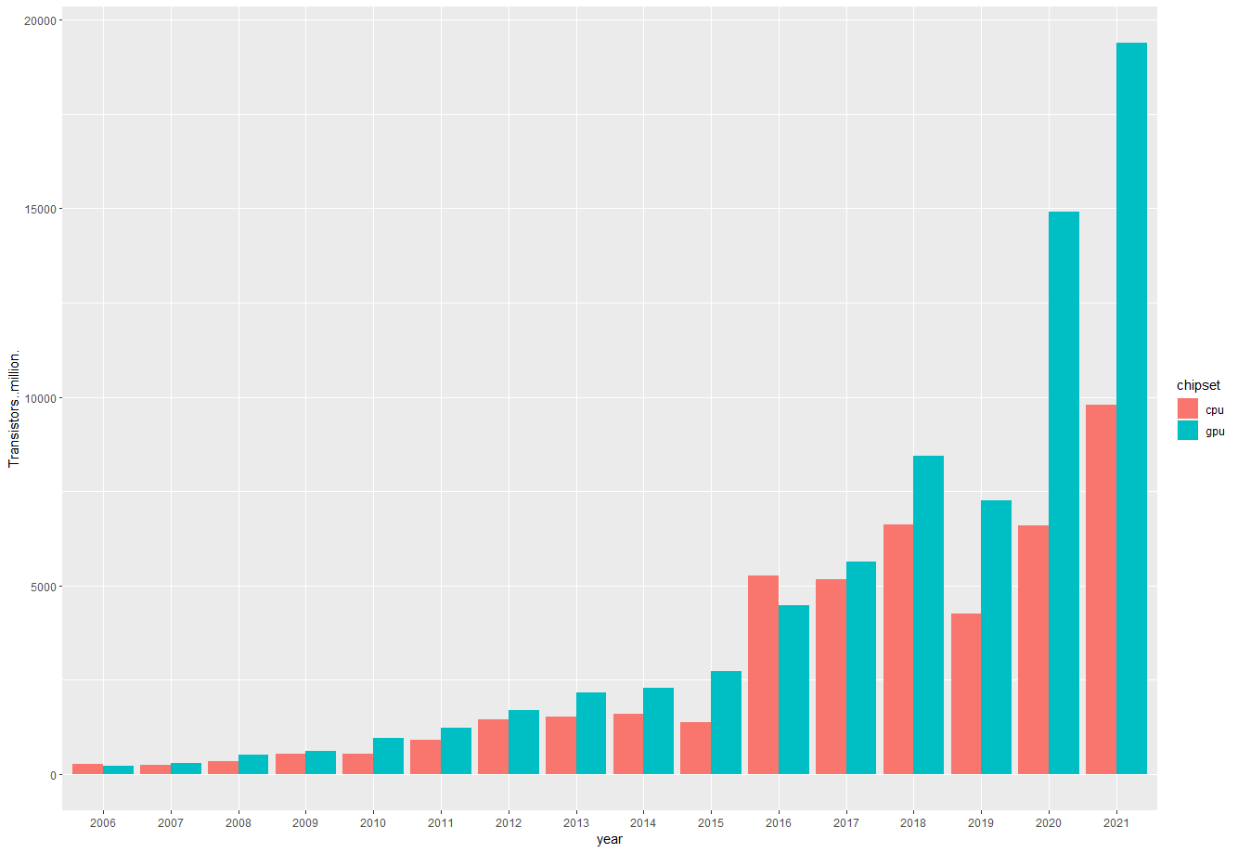
무어의 법칙 확인
연도별 평균 성능을 막대그래프로 표현
로그변환을 할 경우 일정하게 성능이 증가하는 것처럼 보임
변환을 하지 않을 경우 2018년과 2019년 간 트랜지스터 수 감소가 확인
무어의 법칙은 깨지는 것인가?
시각화

Slide 19
4. 가격에서의 무어의 법칙
데이터 전처리 및 분석
시각화

Slide 20
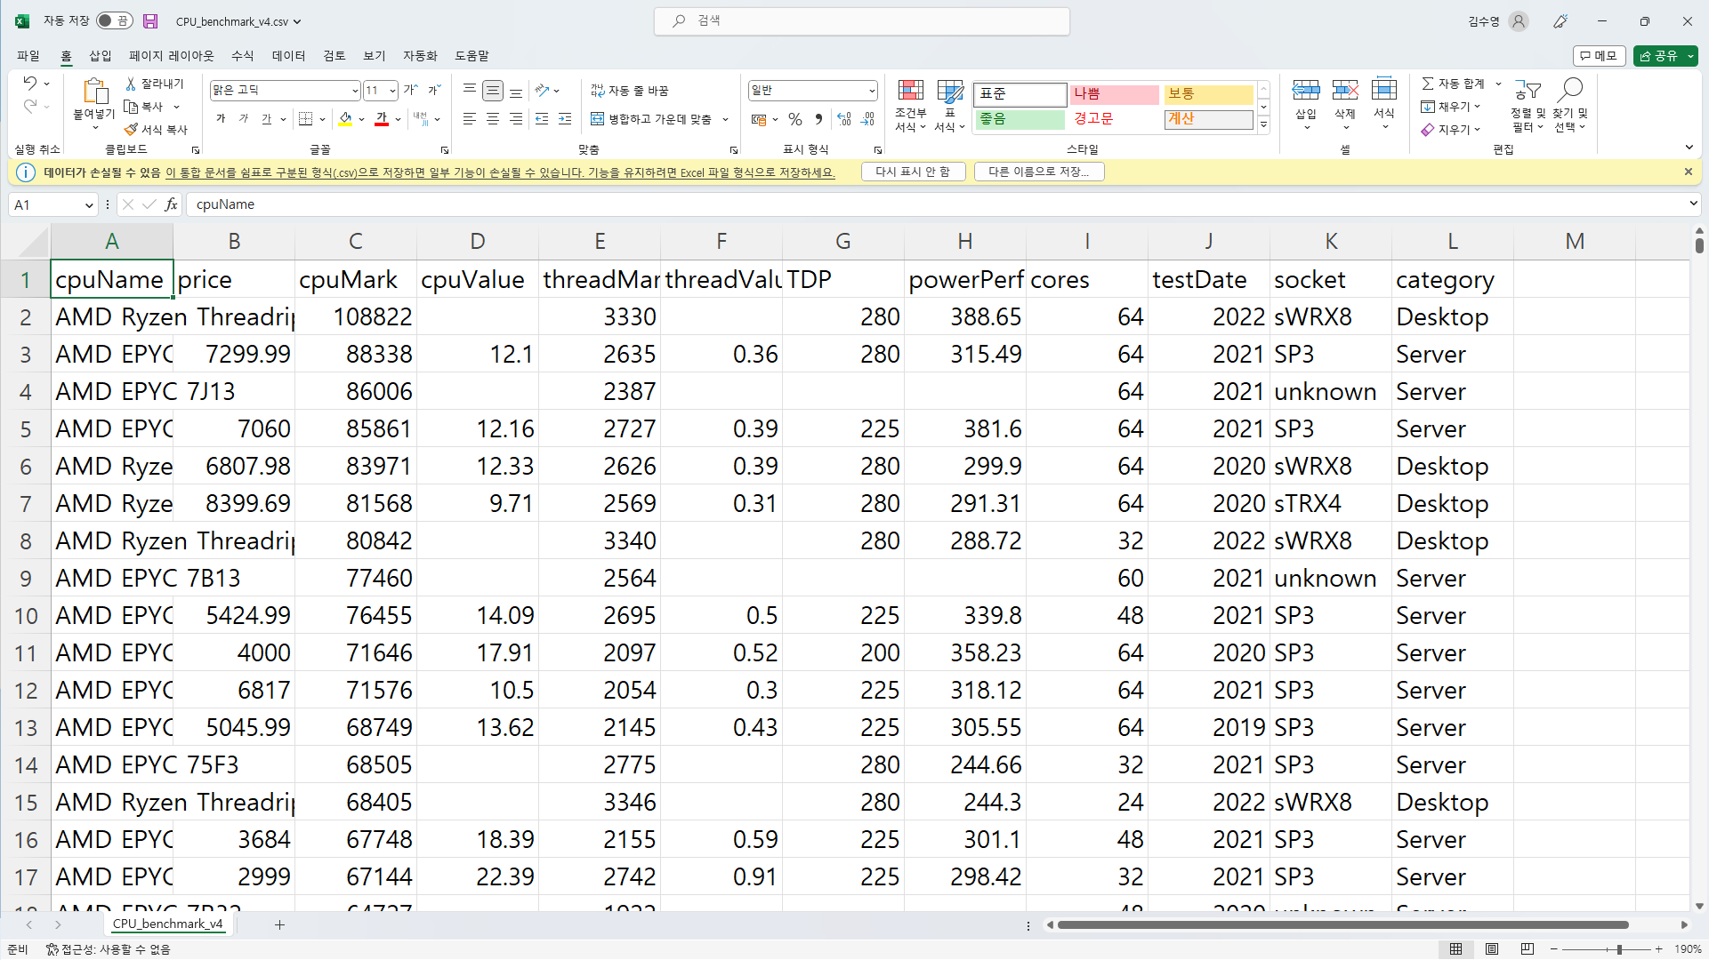
가격에서의 무어의 법칙
데이터는 Kaggle에 있는 Data Set 중 『CPU Benchmarks Compilation』을 이용
데이터의 수가 충분하기에 결측치들은 제거한 뒤 분석을 진행
출처: https://www.kaggle.com/datasets/alanjo/cpu-benchmarks?select=CPU_benchmark_v4.csv
데이터 전처리 및 분석과정

Slide 21
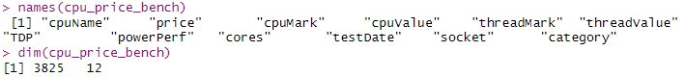
가격에서의 무어의 법칙
3825개의 row, 12개의 column
제품명, 제품 시험 날짜, 가격, cpuMark, cpuValue를 이용하여 분석
데이터 전처리 및 분석과정

Slide 22
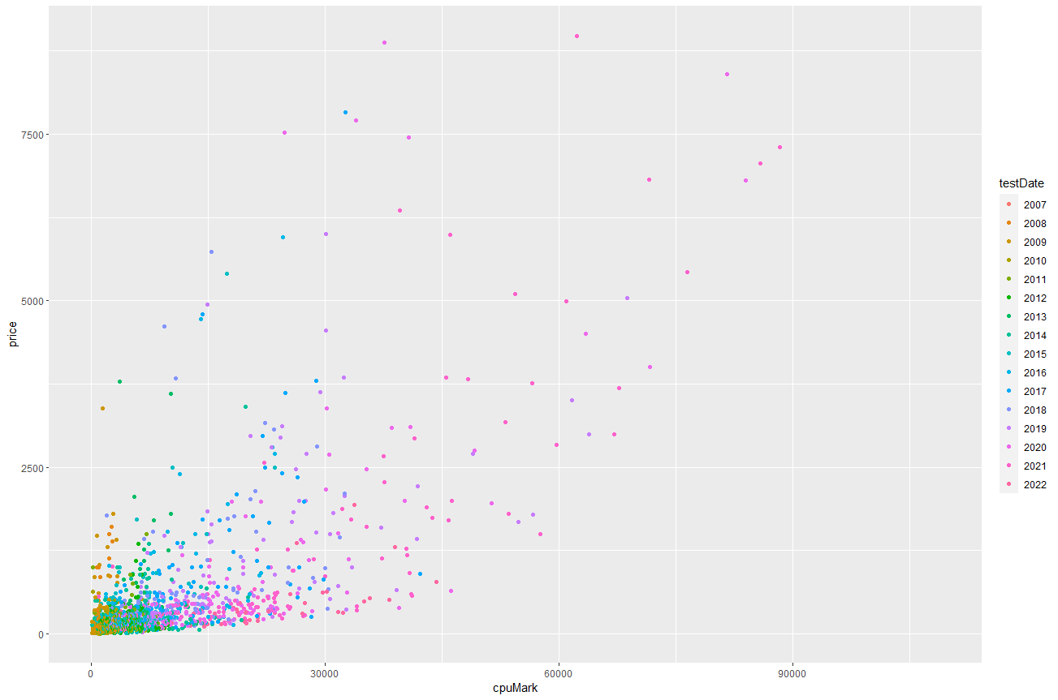
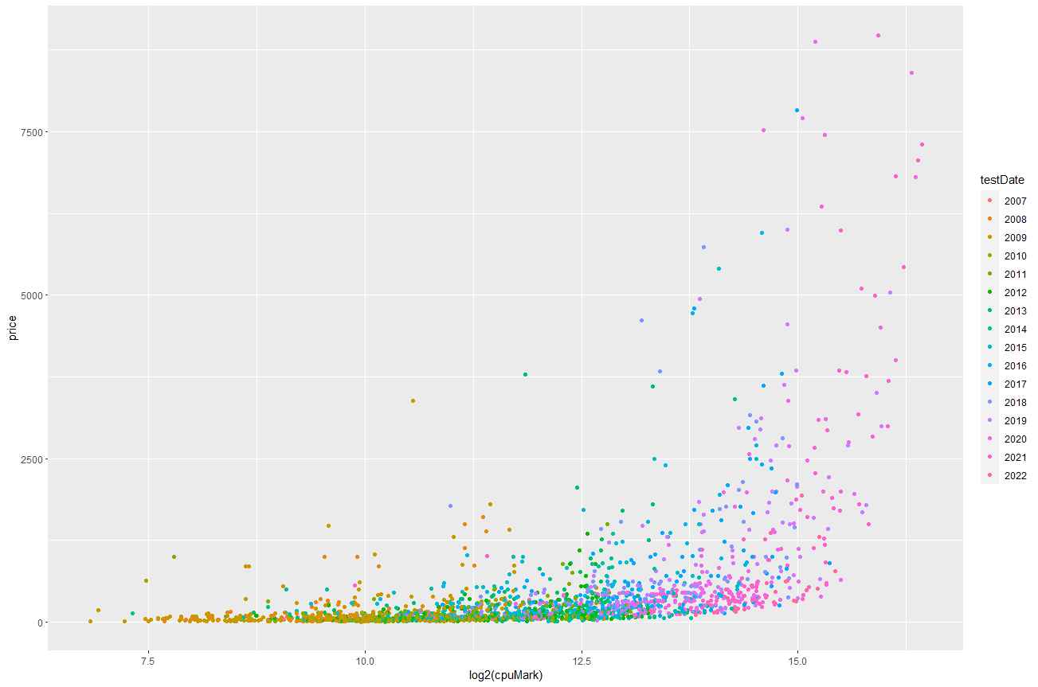
가격에서의 무어의 법칙
로그변환 미적용 시 편향적인 그래프 도출
시각화

Slide 23
가격에서의 무어의 법칙
로그변환 미적용 시 편향적인 그래프 도출
cpuMark에만 로그변환을 할 경우 지수적인 경향 확인
시각화

Slide 24
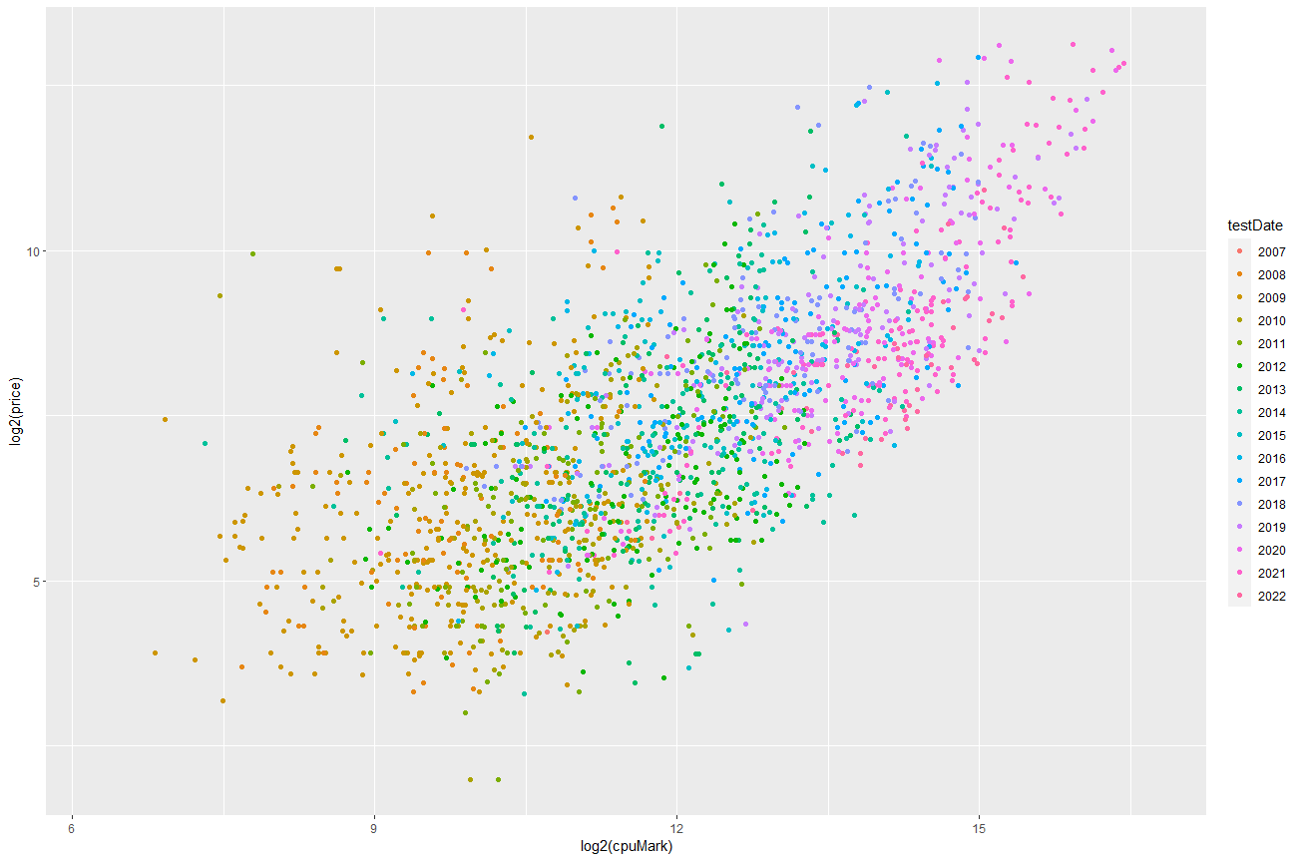
가격에서의 무어의 법칙
로그변환 미적용 시 편향적인 그래프 도출
cpuMark에만 로그변환을 할 경우 지수적인 경향 확인
가격에도 로그변환을 취하여야 선형적인 경향 파악가능
가격은 성능에 따라 같이 지수적으로 변함을 확인
시각화

Slide 25
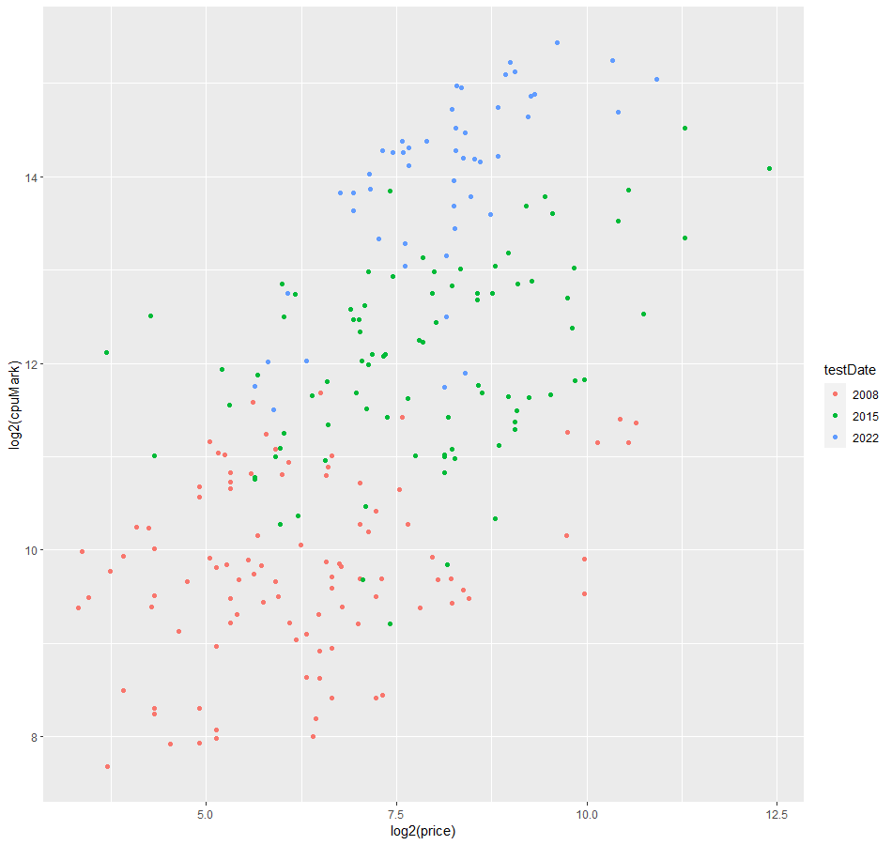
가격에서의 무어의 법칙
같은 가격임에도 이후에 출시된 제품이 더 높은 성능을 발휘함을 확인 가능
가격은 성능에 비례하는데 이러한 결과가 나오는 이유?
시각화

Slide 26
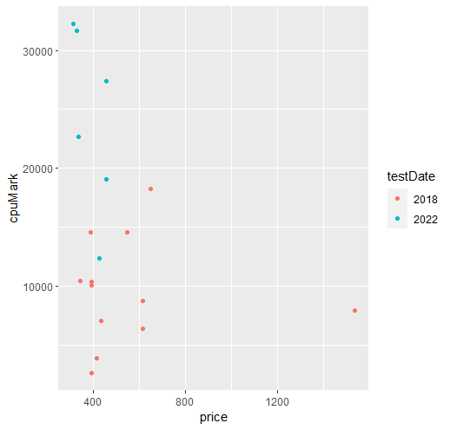
가격에서의 무어의 법칙
다른 년도에 출시된 같은 제품군의 경우 같은 가격에 훨씬 높은 성능을 보여줌
시각화

Slide 27
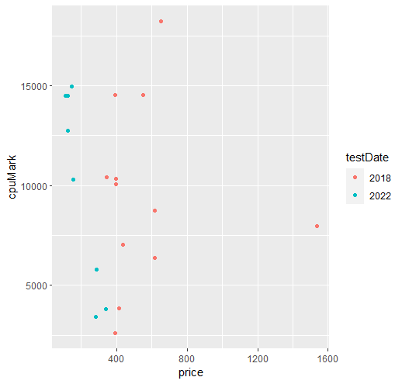
가격에서의 무어의 법칙
다른 년도에 출시된 같은 제품군의 경우 같은 가격에 훨씬 높은 성능을 보여줌
다른 년도에 출시된 다른 제품군의 경우 낮은 가격에 비슷한 성능을 보여줌
즉, 기술이 발전하면서 하위 모델의 성능이 올라 과거 상위 모델과 성능이 비슷해짐
그렇다면, 모델간 연도 별 가격은 일정한가?
시각화

Slide 28
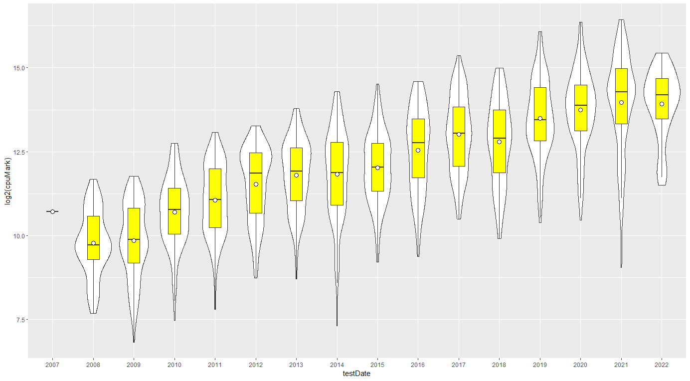
가격에서의 무어의 법칙
연도가 지날수록 성능은 꾸준히 향상됨
시각화

Slide 29
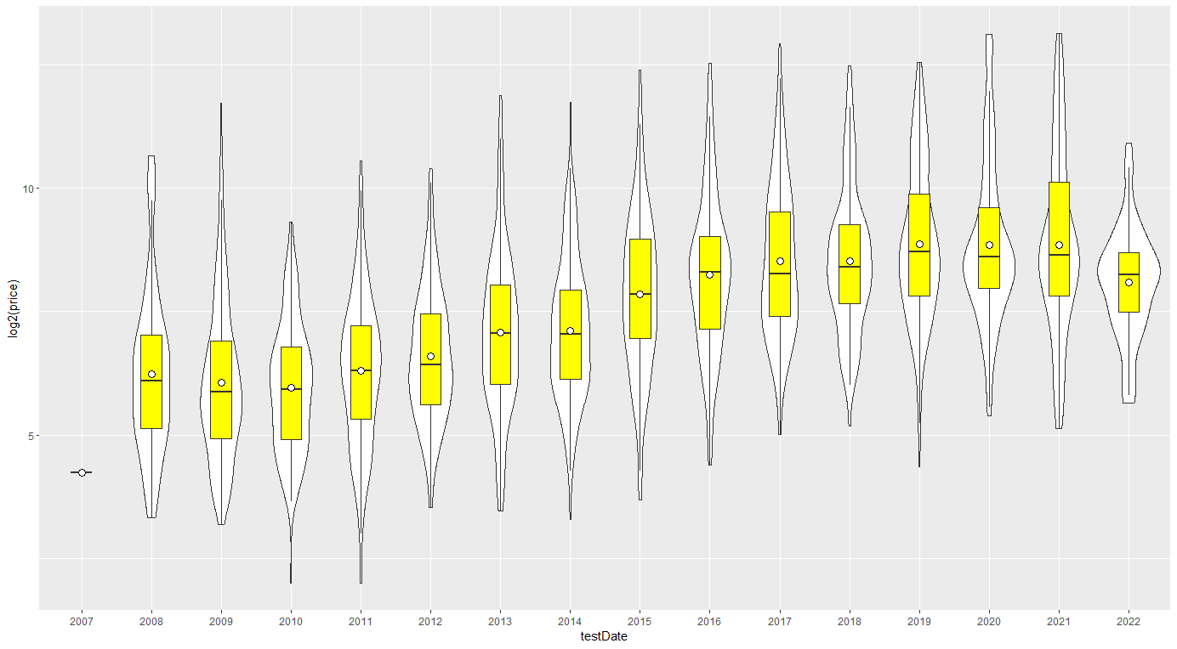
가격에서의 무어의 법칙
연도가 지날수록 성능은 꾸준히 향상됨
연도가 지난다고 가격도 엄청나게 증가하지는 않음
시각화

Slide 30
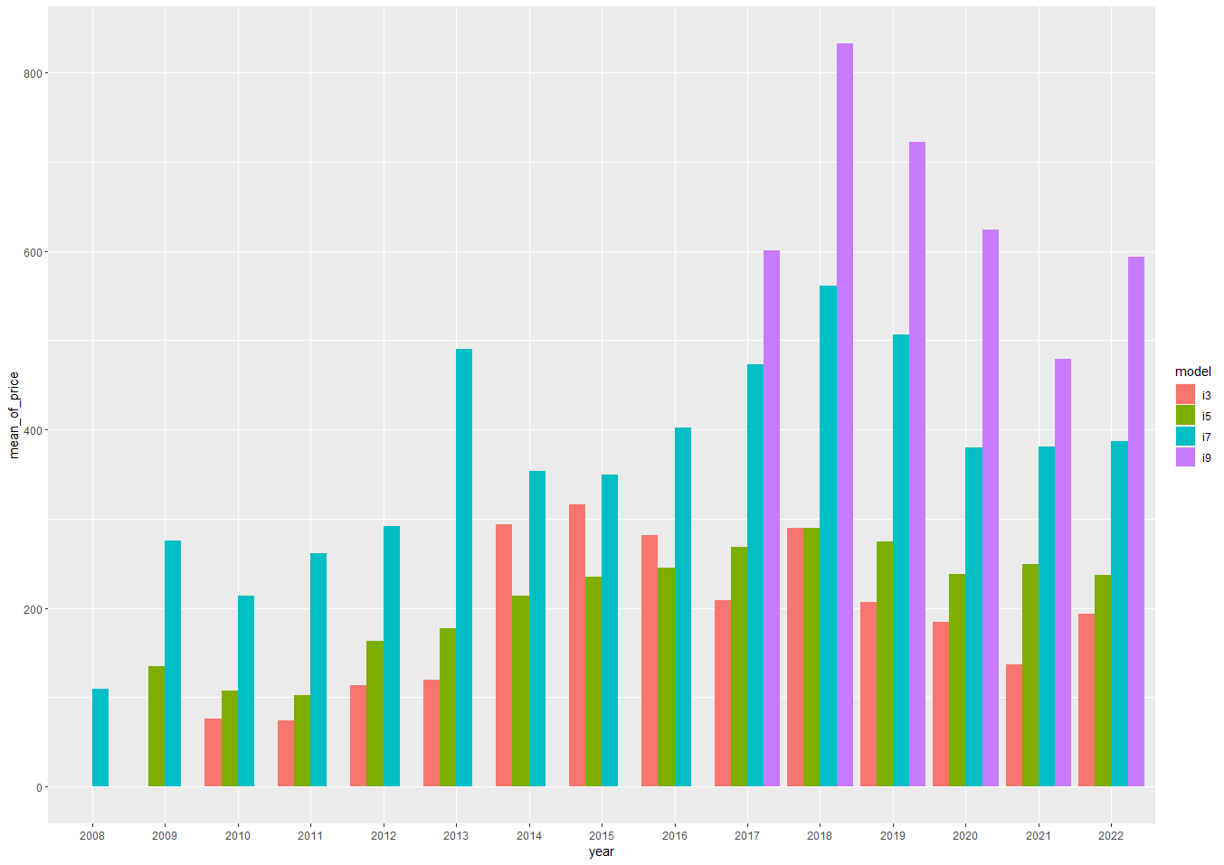
가격에서의 무어의 법칙
모델 별 가격의 연도 별 차이는 별로 없음을 확인
전체적인 가격 증가의 요인은 고가 제품군의 등장이라 생각됨
시각화

Slide 31
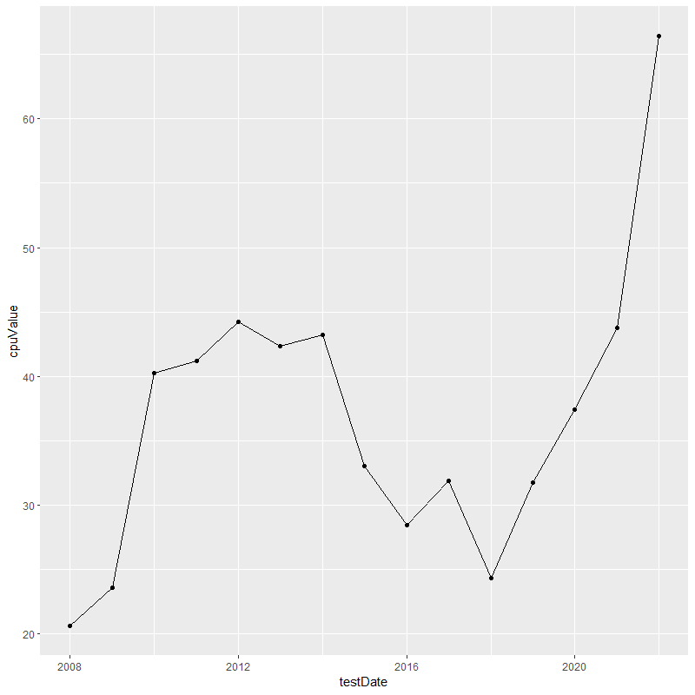
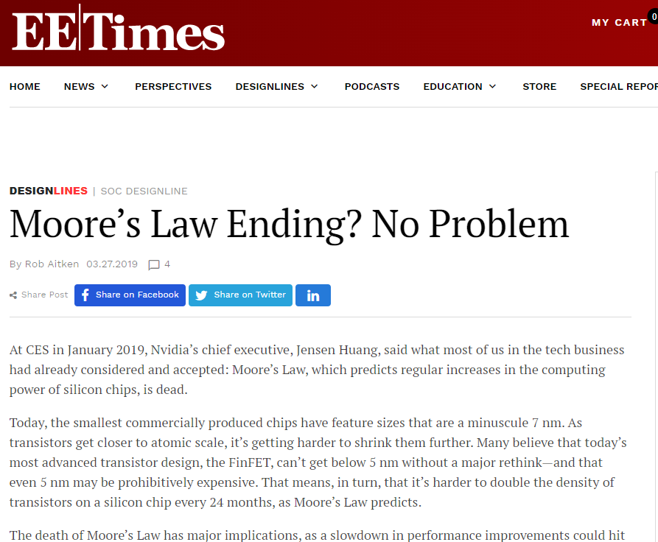
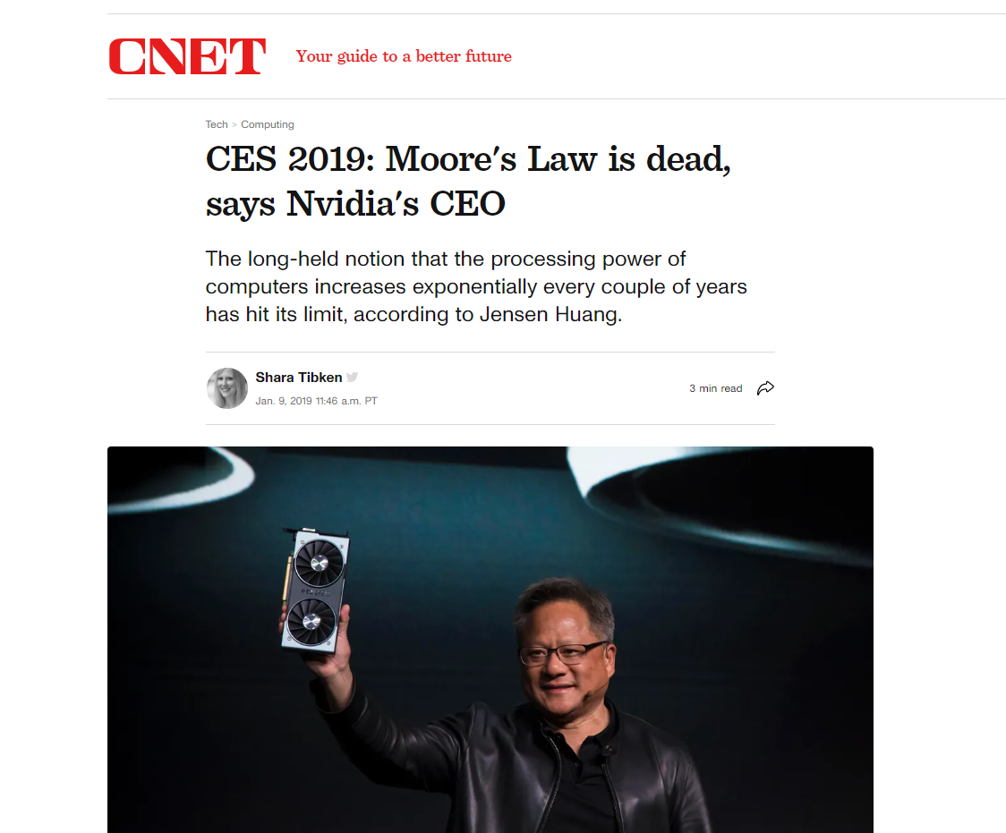
가격에서의 무어의 법칙
가성비는 무조건적으로 증가하지 않음
2019년을 기점으로 상승세를 보임
https://www.eetimes.com/moores-law-ending-no-problem/
https://www.cnet.com/tech/computing/moores-law-is-dead-nvidias-ceo-jensen-huang-says-at-ces-2019/
시각화

Slide 32
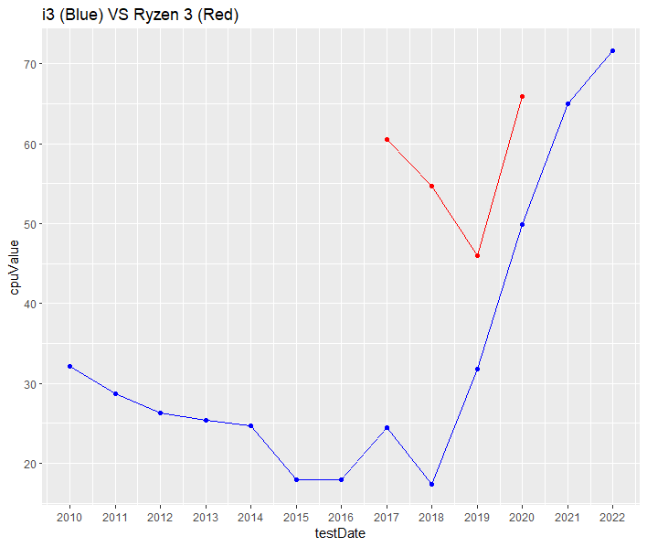
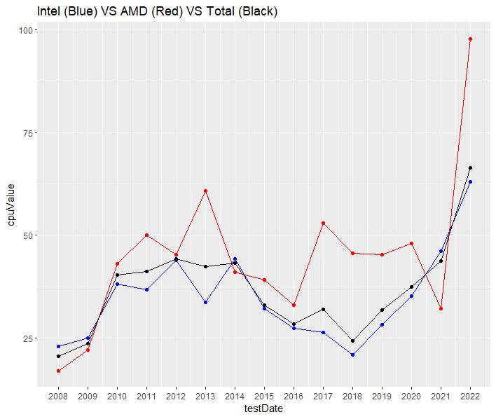
가격에서의 무어의 법칙
전체 CPU 가성비의 경향은 Intel의 경향과 비슷함
전체적으로 AMD의 가성비가 Intel보다 뛰어남
시각화

Slide 33
5. 전력에서의 무어의 법칙
데이터 전처리 및 분석
시각화

Slide 34
전력에서의 무어의 법칙
데이터는 Kaggle에 있는 Data Set 중 『CPU Benchmarks Compilation』을 이용
이전 절에서 활용한 자료와 같음
데이터의 수가 충분하기에 결측치들은 제거한 뒤 분석을 진행
출처: https://www.kaggle.com/datasets/alanjo/cpu-benchmarks?select=CPU_benchmark_v4.csv
데이터 전처리 및 분석과정

Slide 35
전력에서의 무어의 법칙
3825개의 row, 12개의 column
제품명, 제품 시험 날짜, TDP, cpuMark, powerPerf, category를 이용하여 분석
데이터 전처리 및 분석과정

Slide 36
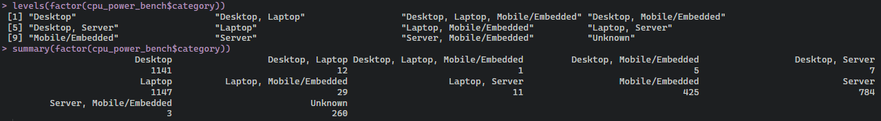
전력에서의 무어의 법칙
CPU의 유형 별 종류가 많기에 일부만 추려서 전처리
숫자가 제일 많고 실제로 제일 많이 사용되는 데스크탑, 랩탑, 서버용 CPU를 추림
데이터 전처리 및 분석과정

Slide 37
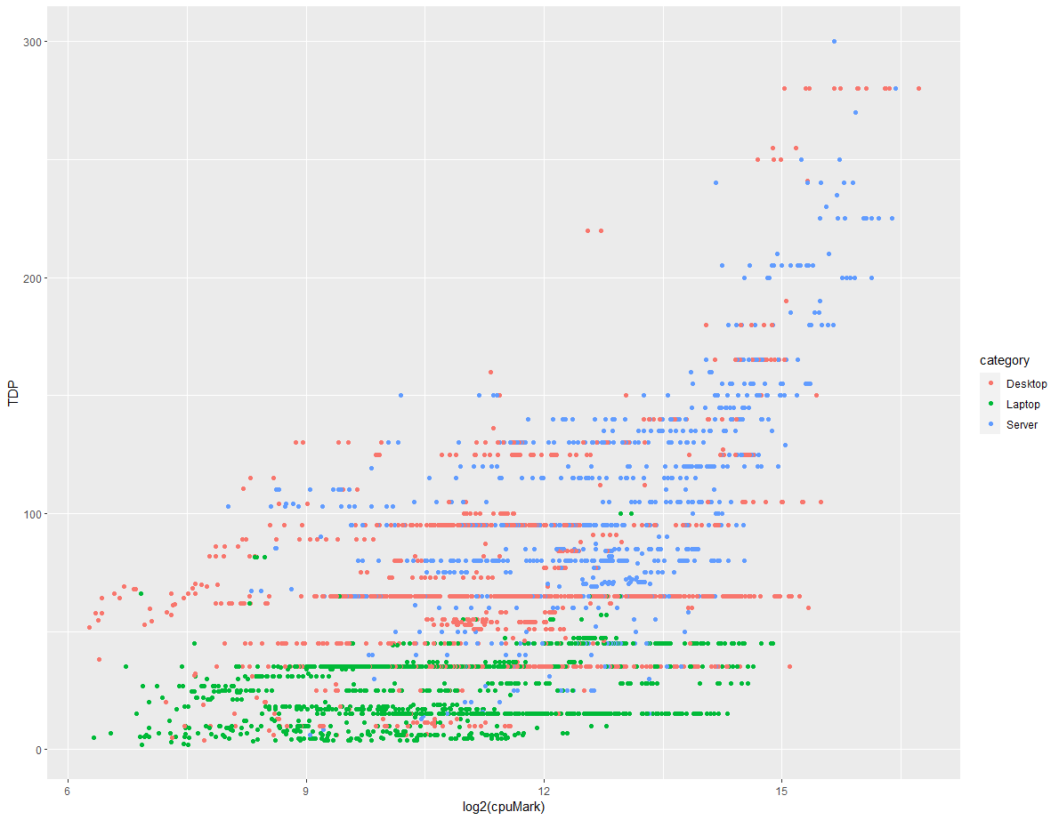
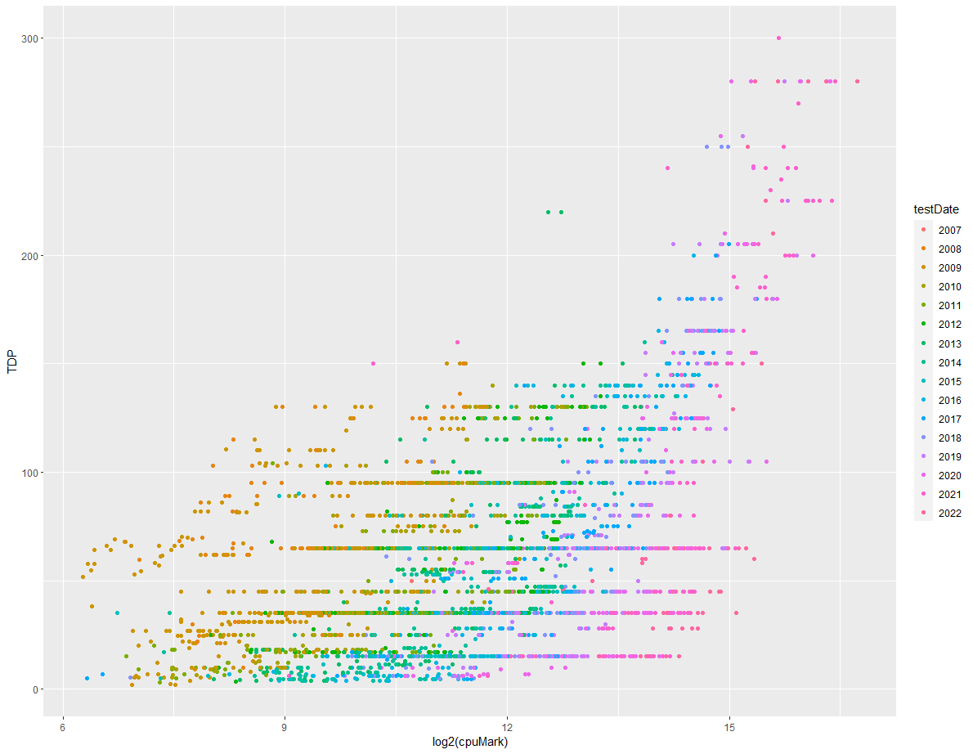
전력에서의 무어의 법칙
연도가 지날수록 성능은 증가하나 요구 전력은 크게 증가하지는 않음
그러나 2010년대 후반 이후 요구전력의 증가를 확인
시각화

Slide 38
전력에서의 무어의 법칙
성능이 높아질수록 전력도 높아짐
동일한 성능 대비 요구 전력은 노트북, 데스크탑, 서버 순으로 높아짐
서버, 데스크탑, 노트북 순으로 성능과 요구전력 수치가 높음
시각화

Slide 39
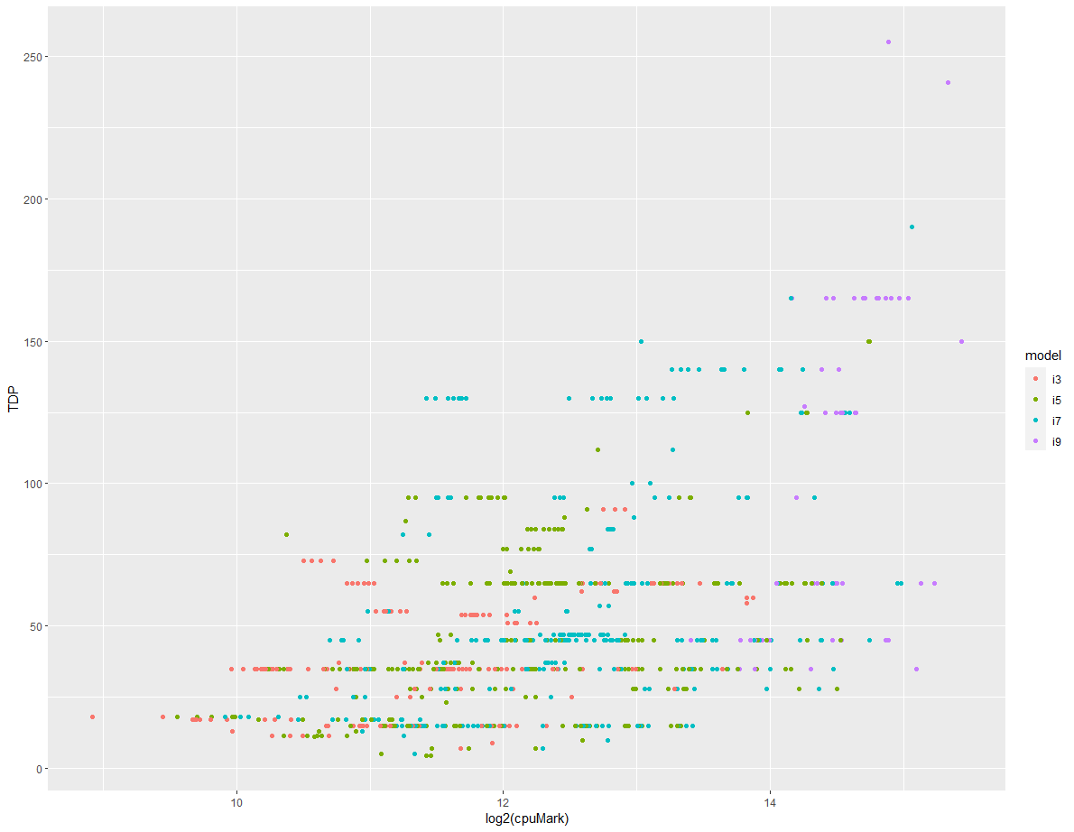
전력에서의 무어의 법칙
상위 모델일수록 높은 성능을 내는 대신 높은 전력을 요구함
시각화

Slide 40
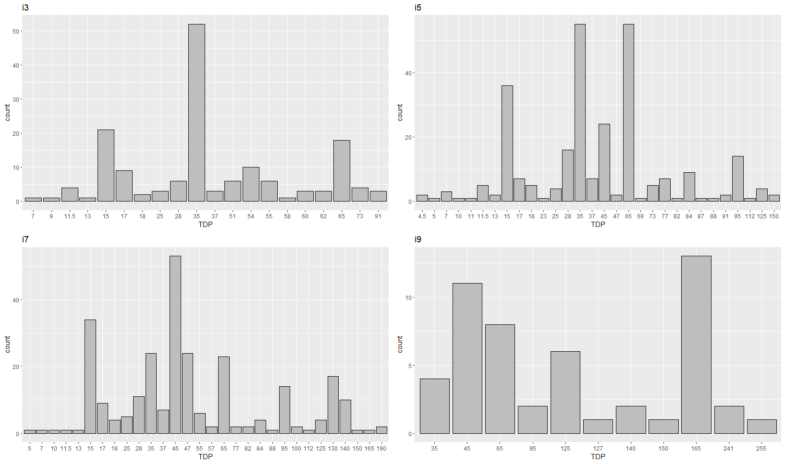
전력에서의 무어의 법칙
상위 모델일수록 요구전력이 높아짐을 확인 가능
TDP의 경우 특정한 수준을 갖는 수치형 이기에 도수분포표로 표현
시각화

Slide 41
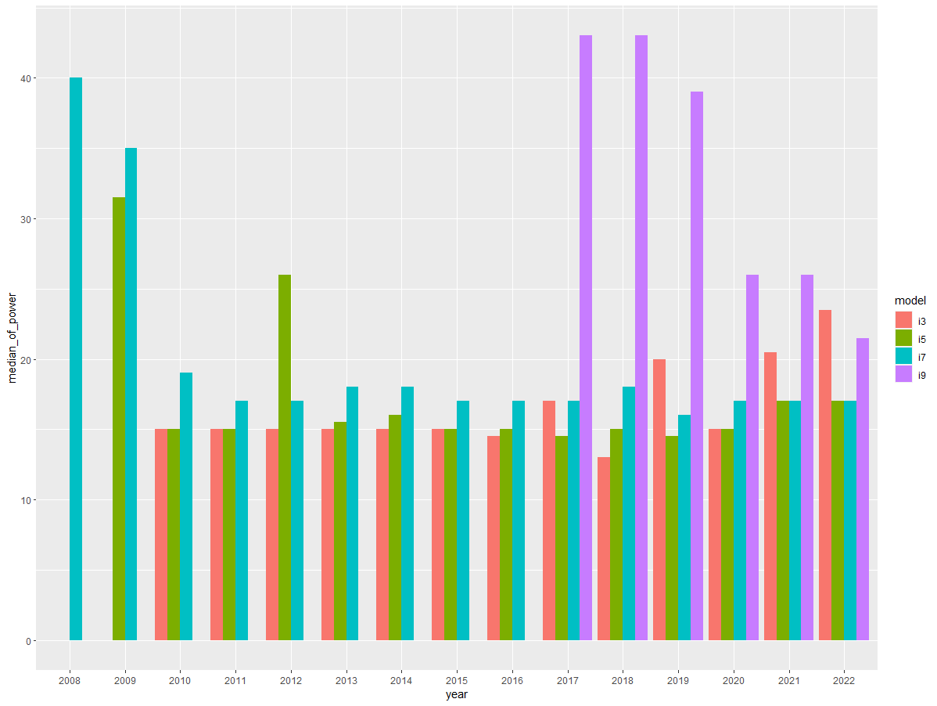
전력에서의 무어의 법칙
앞선 이유로 연도 별 중앙값을 대푯값으로 설정
연도가 지난다고 전력이 증가한다 보기에는 힘듦
시각화

Slide 42
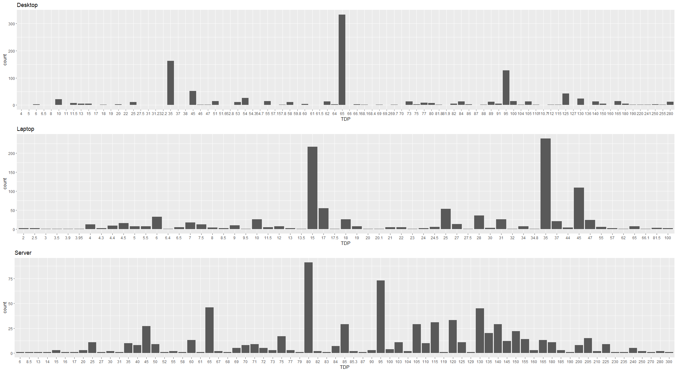
전력에서의 무어의 법칙
시각화

Slide 43
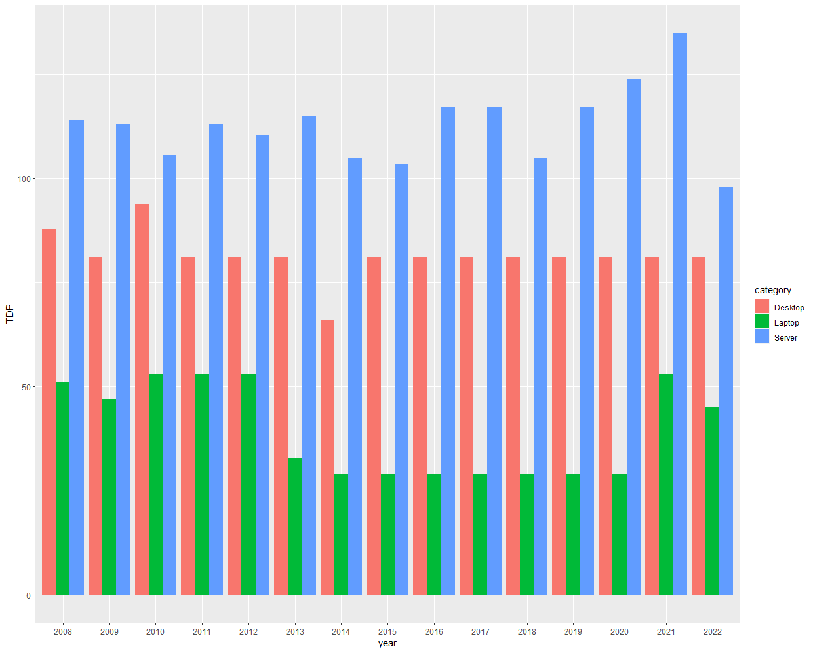
전력에서의 무어의 법칙
시각화

Slide 44
6. 굳이 CPU이어야 하는가
데이터 전처리 및 분석
시각화

Slide 45
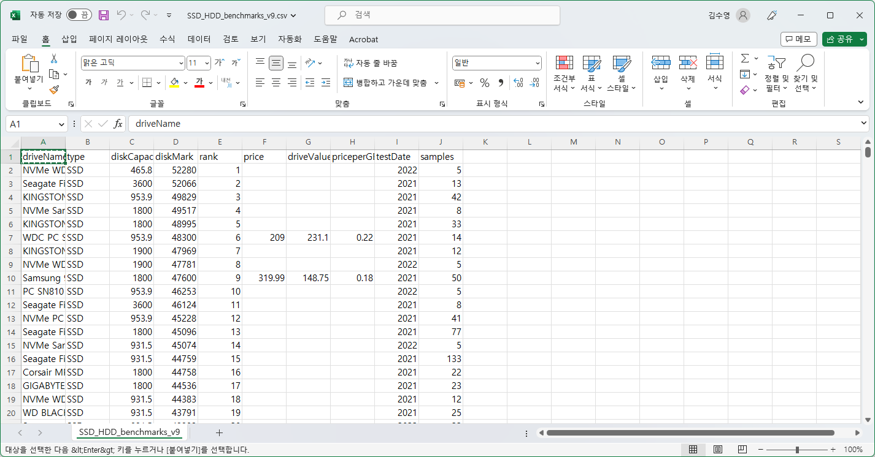
전력에서의 무어의 법칙
데이터는 Kaggle에 있는 Data Set 중 『SSD and HDD Benchmarks』를 이용
결측치가 없기에 원 데이터 그대로 분석진행
출처: https://www.kaggle.com/datasets/alanjo/ssd-and-hdd-benchmarks
데이터 전처리 및 분석과정

Slide 46
8927개의 row, 10개의 column으로 구성
제품명, 저장장치의 유형, 용량, 읽기속도, 제품 시험 날짜를 이용

Slide 47
전력에서의 무어의 법칙
데이터는 Kaggle에 있는 Data Set 중 『DDR2, DDR3, DDR4, DDR5 RAM Benchmarks』를 이용
결측치가 없기에 원 데이터 그대로 분석진행
출처: https://www.kaggle.com/datasets/alanjo/ddr2ddr3ddr4ddr5-ram-benchmarks?rvi=1
데이터 전처리 및 분석과정

Slide 48
10855개의 row, 6개의 column으로 구성
제품명, 세대, 지연율, 읽기속도, 쓰기속도를 이용

Slide 49
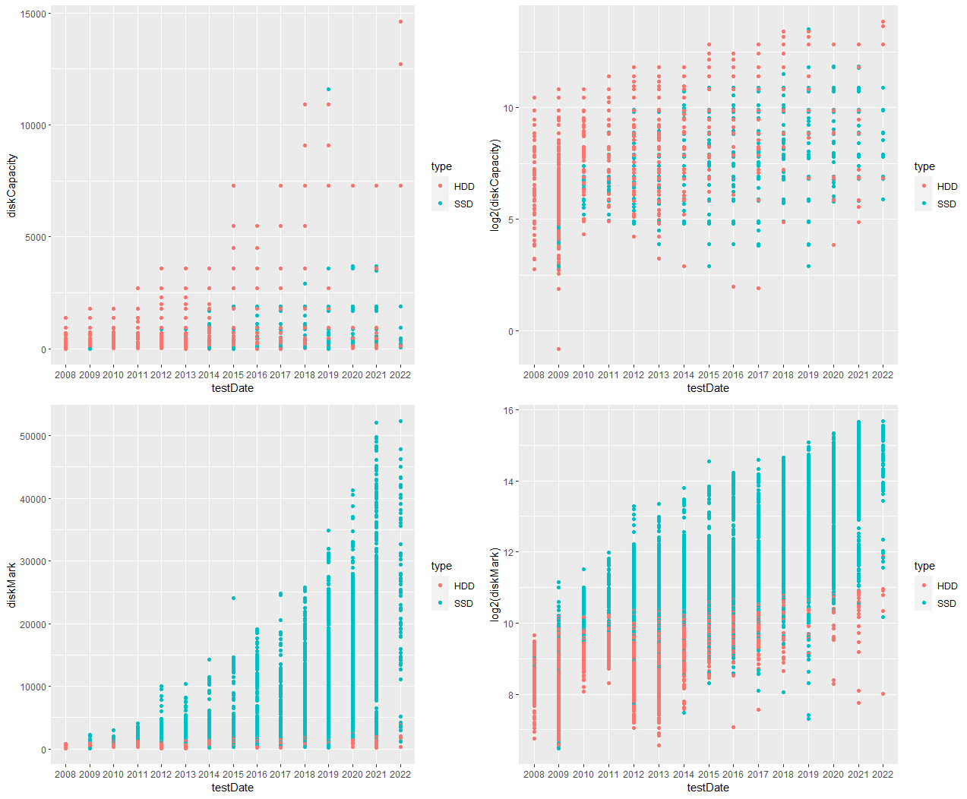
굳이 CPU이어야 하는가
용량의 경우 HDD가 SSD보다 큼
읽기속도의 경우 HDD와 SSD간 구분이 명확하게 됨
연도가 지날수록 HDD의 수가 줄어들고 SSD의 수가 증가함
시각화

Slide 50
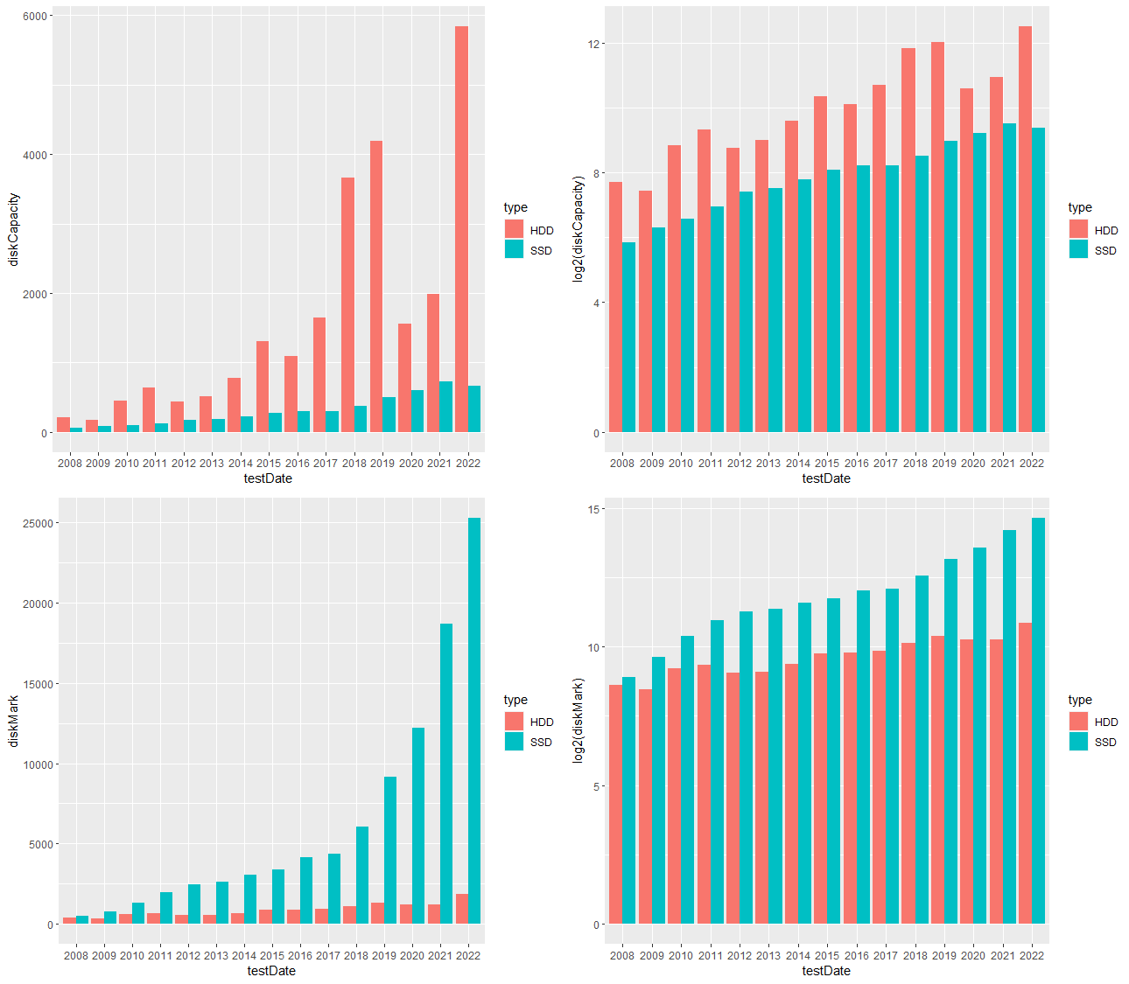
굳이 CPU이어야 하는가
읽기속도의 경우 HDD와 SSD 모두 로그스케일로 증가하는 경향 확인가능
용량에서 SSD 역시 로그스케일로 증가
HDD의 경우 2019년까지는 로그스케일로 증가하다가 2020년과 2021년에 급격한 하락을 보임
시각화

Slide 51
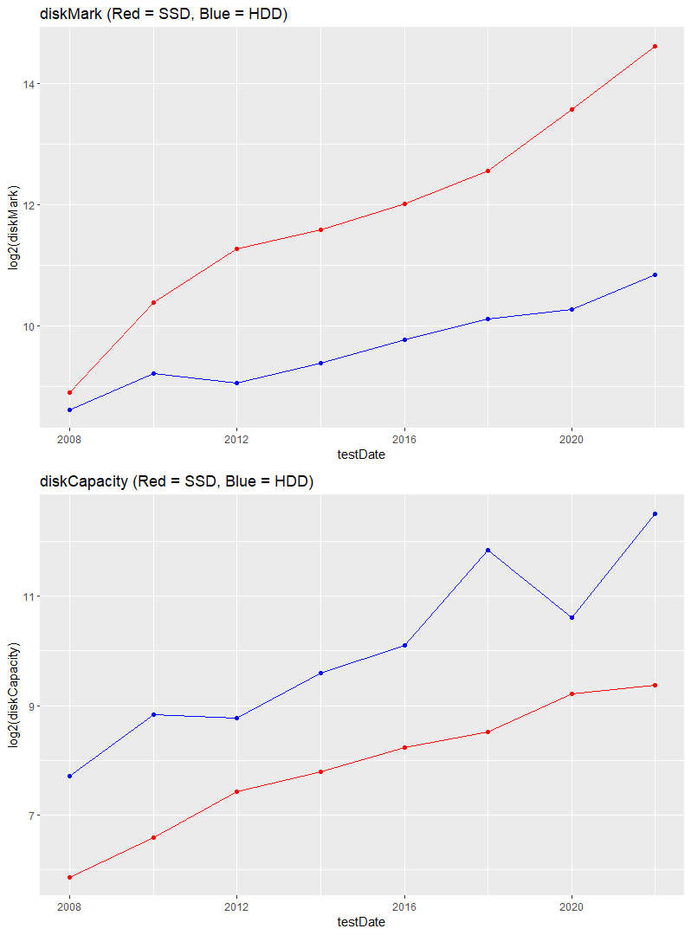
굳이 CPU이어야 하는가
2년 단위로 나누어 선그래프를 그림
읽기속도의 경우 2년마다 로그스케일에서의 선형성 파악
SSD의 용량 역시 로그스케일에서의 선형성 파악
HDD의 용량은 2020년에 급격한 하락
시각화

Slide 52
굳이 CPU이어야 하는가
Gen | Write | Latency | readUncached
DDR2 | 1864.4 | 64 | 3772.8
DDR3 | 7953.8 | 35.4 | 12097.1
DDR4 | 12046.6 | 34.4 | 16068.6
DDR5 | 13984.6 | 31.4 | 16156.4
RAM의 경우 연도변수가 없기에 세대별로 구분해서 table로 표현
세대가 지날수록 쓰기속도, 지연율, 읽기속도 모두 상승
DDR2에서 DDR3로의 세대 교체 시 쓰기속도, 지연율, 읽기속도 모두 급격히 상승
시각화

Slide 53
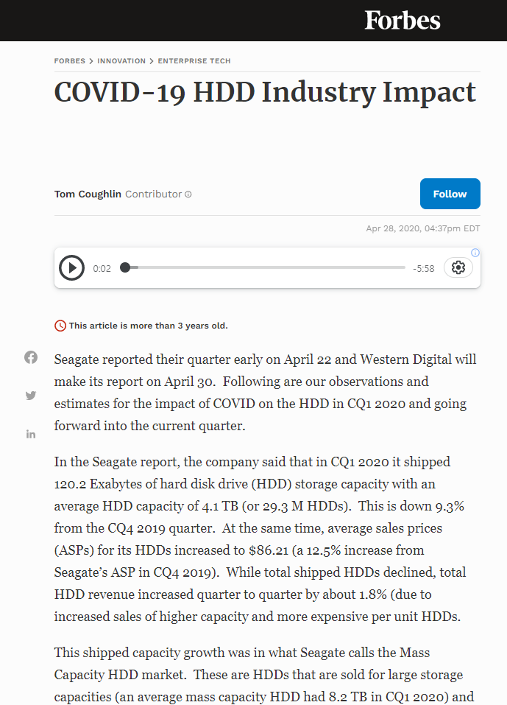
굳이 CPU이어야 하는가
https://www.forbes.com/sites/tomcoughlin/2020/04/28/covid-19-hdd-industry-impact/?sh=110c6ca03492
시각화

Slide 54
7. 최종결과

